Slide 1

DOE实验设计
在质量管理上的运用
Notes:
大家好，今天我将为大家分享的主题是“DOE实验设计在质量管理上的运用”。实验设计，简称DOE，是一种强大的统计工具，它能帮助我们从被动的质量控制转向主动的质量优化。在接下来的内容中，我们将深入探讨DOE的核心概念、常用方法、实施流程以及在各行业的实际应用案例，希望能为大家的工作带来新的思路和启发。

Slide 2

目录CONTENTS
DOE实验设计基础
• 什么是DOE？核心思想与战略意义
• DOE核心概念：因子、水平、响应、交互作用
• DOE三大原则：重复、随机化、区组化
DOE常用方法与选择
• 筛选设计 (Screening Design)
• 析因设计 (Factorial Design)
• 响应面方法 (RSM) 与 田口方法
DOE实施标准化流程
• 明确目标与定义问题
• 因子筛选与实验设计
• 数据收集与统计分析
• 验证优化方案并推广
01
02
03
DOE在质量管理中的应用案例
•制造业：工艺参数优化，提升良品率与生产效率
•制药/化工：配方与工艺稳定性研究，确保产品均一性
•服务业：流程优化与客户满意度关键因子识别
成功实施DOE的关键与挑战
•常见误区：过度复杂化、忽略实际约束、样本量不足
•避坑指南：明确商业价值、保持实验简单、全员参与
•关键要素：管理层支持、跨部门协作与数据分析能力
04
05
Notes:
本次分享将分为五个部分。首先，我们会从DOE的基础概念讲起，理解其核心思想和原则。接着，介绍几种常用的DOE方法及其适用场景。然后，我们会详细拆解DOE的标准化实施流程。之后，通过多个行业的真实案例，展示DOE的强大威力。最后，我们将探讨成功实施DOE的关键要素和常见误区。

Slide 3
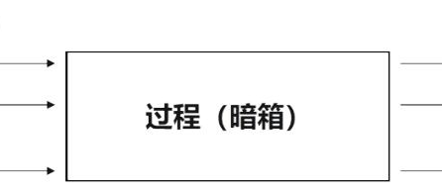
01DOE 实验设计基础
什么是 DOE？ —— 驱动质量管理与过程优化的“科学引擎”
▌ 核心定义 Definition
▌ 核心逻辑 Core Logic
▌ 战略价值 Strategic Value
实验设计 (Design of Experiments, DOE) 是一种系统化、统计学驱动的方法，用于规划、执行和分析受控测试。
其核心目的是在资源有限的条件下，以最高效的方式，科学确定多个输入变量（因子 X）对一个或多个输出结果（响应 Y）的影响关系。
主动预防 · Prevention
从事后“救火”转向事前控制，从源头防止缺陷产生。
深度洞察 · Insight
量化各因子贡献度，揭示因子间的交互作用，避免经验误判。
Y = f (X₁, X₂, ..., Xₙ)
构建数学模型，通过实验揭示输入与输出之间的未知函数关系，从而实现对结果的预测与控制。
持续改进 · Improvement
六西格玛(6σ)、精益生产(Lean)等卓越运营体系的核心工具。
Notes:
首先我们来了解什么是DOE。简单来说，DOE就是一套科学的实验方法，帮助我们搞清楚哪些因素会影响我们的产品质量或过程效率，以及它们是如何影响的。它的核心思想可以用一个公式来概括：Y = f(X)。这里的Y是我们关注的结果，比如产品良率；X是影响这个结果的各种因素，比如温度、压力。DOE的任务就是找到这个函数f。它让质量管理从凭经验的“试错”，转变为基于数据的科学决策，是一种主动预防问题、实现持续改进的强大工具。

Slide 4
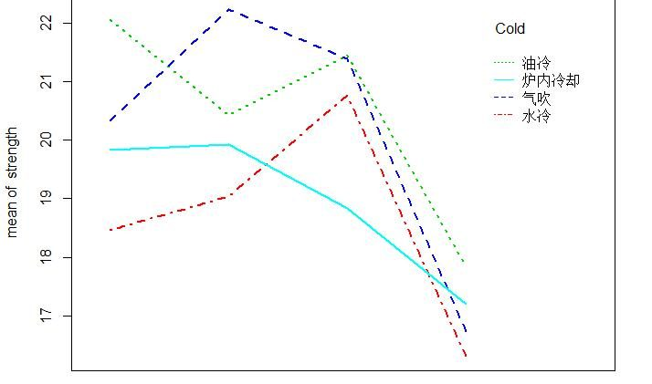
01 DOE实验设计基础
DOE 核心概念解析
🔹 因子 (Factor)：实验中影响结果的变量。分为可被调整控制的可控因子，以及难以控制但仍产生影响的噪声因子。
🔹 水平 (Level)：每个因子在实验中被设定的具体取值（如温度设为“180℃”和“220℃”两个水平）。
🔹 响应 (Response)：实验最终要测量的输出结果（即Y），直接体现实验目标，如产品的良品率、抗压强度。
🔹 主效应 (Main Effect)：单个因子从低水平变化到高水平时，引起响应变量的平均变化幅度，衡量单一因子的独立影响力。
🔹 交互作用 (Interaction)：一个因子的效应依赖于另一因子水平的现象，是DOE发现“1+1>2”协同效应的关键能力。
💡 交互作用的直观体现
上图展示了不同因子间的交互效应：图中折线出现交叉，说明一个因子的效果方向或大小受另一个因子的水平影响。这种“隐藏”的协同效应，正是单因子实验无法发现的关键信息。
Notes:
要理解DOE，我们需要掌握几个核心概念。首先是“因子”，也就是影响结果的原因，分为我们能控制的和不能控制的。“水平”是因子的具体取值。“响应”就是我们最终要衡量的结果。“主效应”衡量单个因子的影响力。而最关键的是“交互作用”，它描述了因子之间相互影响的关系。比如，一种催化剂在高温下效果好，但在低温下可能效果很差，这就是交互作用。右边的这张图就清晰地展示了两个因素之间存在显著的交互作用，这是传统单因子实验无法发现的。

Slide 5
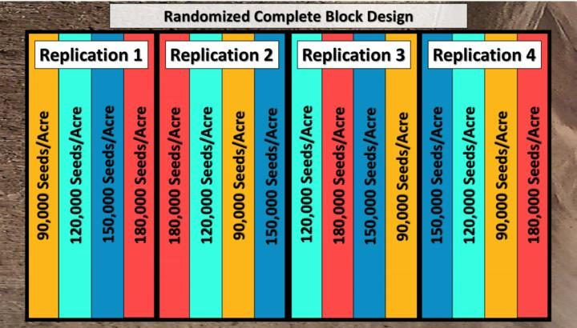
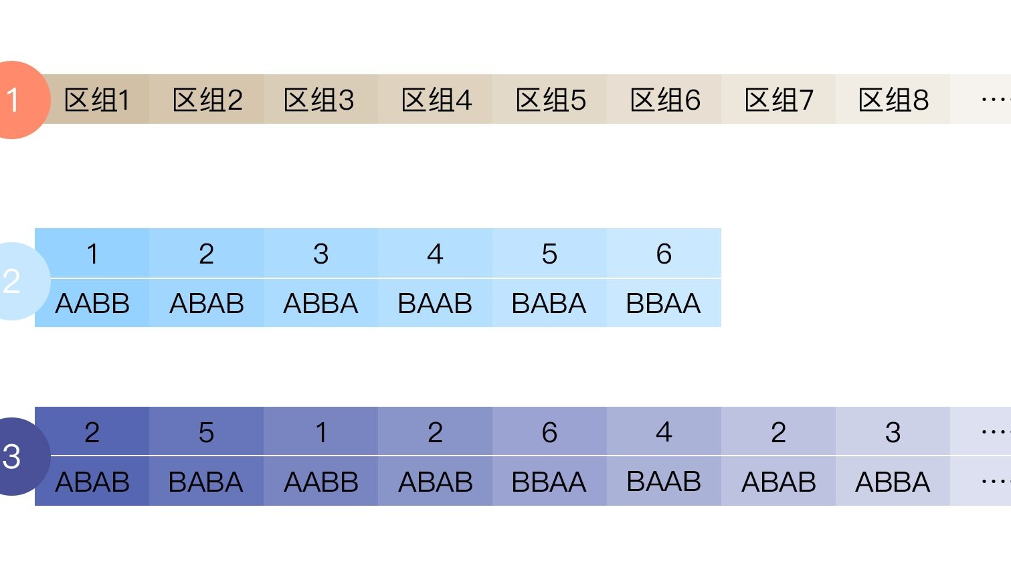
01 DOE实验设计基础
DOE 的三大基本原则
01重复 (Replication)
在相同条件下进行多次实验。
作用：估计实验误差，提高估计精度。多次重复的平均值更接近真实值，让实验结果更具统计说服力。
02 随机(Randomization)
按照随机顺序执行实验方案，避免人为或固定顺序引入偏差。
作用：消除未知的、系统的干扰因素（如时间趋势、设备磨损、操作员疲劳等）对实验结果的影响。
03 区组化 (Blocking)
将已知的、可预见的变异来源（如不同批次原材料、不同班次）进行分组。
作用：分离出已知变异的影响，降低实验误差，从而更精确地评估因子的真实效应。
Notes:
一个可靠的DOE实验必须遵循三个基本原则。第一是“重复”，就是在同样条件下多做几次，这样可以估计误差，让结果更可信。第二是“随机化”，就是打乱实验顺序，避免一些未知的、系统性的干扰，比如设备越用越热这种时间趋势。第三是“区组化”，如果我们知道某些因素会带来差异，比如不同批次的原材料，就把它们分在不同的组里，这样可以排除这些已知差异的影响，更准确地看到我们真正关心的因子的效果。

Slide 6
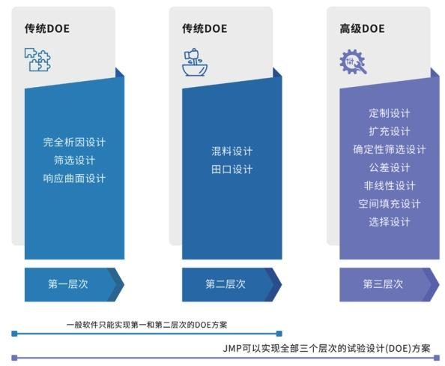
02 DOE常用方法与选择
根据实验目标、因子数量及资源限制，科学选择适用的DOE方法，以实现最优投入产出比。
筛选设计 (Screening Design)
🎯 目的：从众多潜在因子中快速“过滤”，识别关键少数因子。
🔧 方法：Plackett-Burman (PB) 设计。
📍 场景：实验初期，因子数量多（>5），需快速探索阶段。
析因设计 (Factorial Design)
🎯 目的：深入探究少数关键因子的主效应及因子间的交互作用。
🔧 方法：2k全因子设计、部分因子设计。
📍 场景：因子较少(≤5)，需全面了解变量关系时。
响应面方法 (RSM)
🎯 目的：在最优区域附近建立精细模型，精确寻找参数的最优组合。
🔧 方法：中心复合设计(CCD)、Box-Behnken(BBD)。
📍 场景：实验后期的工艺优化与参数调优阶段。
田口方法 (Taguchi Method)
🎯 目的：稳健性设计，最小化外部噪声因子对产品性能的干扰。
🔧 工具：信噪比 (S/N Ratio) 分析。
📍 场景：对产品稳定性、可靠性要求极高的场景。
DOE方法选择决策路径图
根据因子数量、实验目的及资源进行动态选择
Notes:
接下来我们看看DOE有哪些常用方法。这就像一个工具箱，不同的工具适用于不同的任务。当我们有很多潜在因素时，可以先用“筛选设计”快速找出最重要的几个。然后，用“析因设计”深入研究这些关键因素之间的相互作用。当我们接近最优解时，就需要“响应面方法”来精确定位最佳参数。如果我们希望产品在各种环境下都表现稳定，那就需要用到“田口方法”，也就是稳健设计。右边的这张图很好地展示了这些方法之间的关系和选择路径。

Slide 7
02DOE常用方法与选择
筛选设计(Screening Design)
析因设计(Factorial Design)
🎯 核心目标：快速、经济地从众多因子（通常6-15个）中筛选出关键少数，排除无关因子。
🔑 基本假设：通常忽略高阶交互作用，主要关注主效应的估计，是一种“广撒网”策略。
✨ 突出优势：实验次数极少，效率极高。例如，经典的Plackett-Burman设计仅需12次实验，即可研究多达11个因子。
📌 适用场景：因子数量较多的实验初期探索阶段，用于快速锁定后续研究的方向。
🎯 核心目标：针对筛选出的少数关键因子（通常≤5个），深入研究其主效应及因子间复杂的交互作用。
🔍 两种类型：
• 全因子设计：信息最完整，可分析所有交互作用，但实验次数随因子数呈指数级增长(2ᵏ)。
• 部分因子设计：通过“混杂”策略大幅减少实验次数，但需牺牲部分高阶交互作用的信息。
📌 适用场景：因子数量较少，且需要全面了解因子间协同或拮抗关系的中后期优化阶段。
Notes:
我们来具体对比一下筛选设计和析因设计。筛选设计就像一个海选，当候选人很多时，我们用它快速淘汰掉大部分，找到几个有潜力的。它的优点是快、省钱。而析因设计更像是复赛，针对筛选出来的少数几个关键选手，进行更全面、更深入的考察，不仅看他们各自的能力，还要看他们之间如何配合，也就是交互作用。全因子设计考察最全面，但代价是实验次数多；部分因子设计则做了一些取舍，用更少的实验次数获得大部分关键信息。

Slide 8
02 DOE常用方法与选择
响应面方法 (RSM)
田口方法 (Taguchi Method)
🎯 核心目标
寻找使响应值达到最优（最大化、最小化或特定目标值）的因子设置组合，实现精准的参数优化。
🔑 关键逻辑
通过数学模型拟合因子与响应间的非线性关系，并用等高线或三维曲面图直观展示响应的“最优区域”。
🛠️ 典型工具
中心复合设计 (CCD)、Box-Behnken 设计 (BBD)。
📌 适用场景
在已筛选出关键因子后，进入实验的最终“优化阶段”，用于确定最佳工艺参数组合。
🎯 核心目标
进行“稳健性设计”，致力于最小化外部环境、制造误差等噪声因子对产品最终性能的影响。
🔑 关键逻辑
寻找对噪声因子不敏感、但对目标性能敏感的参数组合，从而在低成本下显著提升产品的稳定性和可靠性。
🛠️ 典型工具
信噪比 (Signal-to-Noise Ratio, S/N Ratio) 分析、直交表。
📌 适用场景
希望产品在各种不同的实际使用环境或制造条件下，都能保持稳定性能的场景。
Notes:
再来看响应面方法和田口方法。响应面方法像是拿着放大镜在地图上找宝藏的精确位置，它帮助我们在已经缩小的范围内，精确定位最优参数组合。而田口方法则更关注“抗干扰能力”，它不仅要找到最好的参数，还要确保这个参数组合在面对各种外界干扰（比如温度变化、电压波动）时，依然能保持稳定的性能。简单说，响应面追求“最好”，田口方法追求“最稳”。

Slide 9

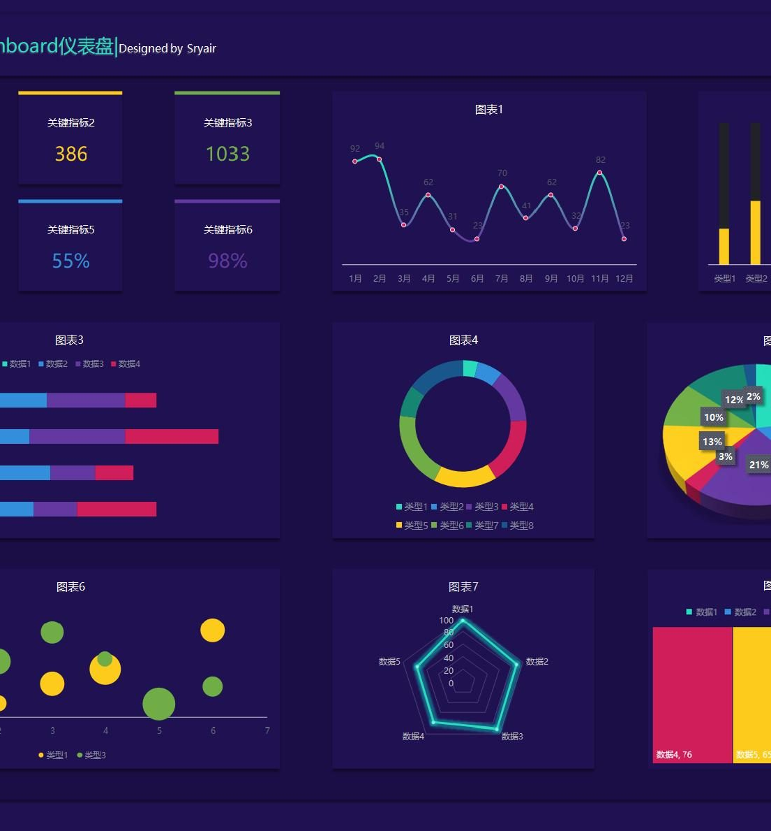
03 DOE实施标准化流程
从明确目标到数据分析的五步法实施路径
01明确目标与定义响应变量 (Y)
清晰定义待解决的工程或业务问题，并确定一个可量化、可测量的关键输出指标Y，作为实验优化的对象。
02识别与选择潜在因子 (X)
利用鱼骨图、FMEA等专业工具，结合领域专家与团队的工程经验，全面列出并筛选出可能影响指标Y的关键潜在因子。
03选择设计类型并确定因子水平
根据筛选出的因子数量和实验目标，选择合适的实验设计类型(如全因子、响应面等)，并为每个因子设定2-3个关键水平进行测试。
04 执行实验并收集数据
严格遵循随机化原则安排实验顺序，控制干扰变量，确保实验过程的一致性与数据的客观性，准确记录实验结果。
05 数据分析与模型建立
利用主效应图、交互作用图进行可视化探索，结合方差分析(ANOVA)判断因子显著性，最终建立预测回归模型以指导优化决策。
Notes:
了解了方法，我们来看看具体怎么实施一个DOE项目。一个标准化的流程通常包括五个核心步骤：
第一步，明确目标与定义响应变量。清晰定义待解决的问题，并确定一个可量化、可测量的关键输出指标Y，这是我们实验优化的核心对象。
第二步，识别与选择潜在因子。利用鱼骨图、FMEA等工具，结合团队的工程经验，全面列出并筛选出可能影响指标Y的关键潜在因子X。
第三步，选择实验设计类型并确定因子水平。根据因子数量和目标，选择合适的实验方法，如全因子设计，并为每个因子设定2-3个关键水平进行测试。
第四步，执行实验并收集数据。严格按照随机化原则操作，控制干扰变量，确保数据的客观与准确性。
最后一步，数据分析与模型建立。通过主效应图和方差分析判断因子的显著性，建立回归模型，从而找出关键因素，指导我们的优化决策。
这五步环环相扣，确保了DOE从理论到落地的严谨性和有效性。

Slide 10
03 DOE实施标准化流程
验证与推广 · Step 6: 验证与确认最优方案
预测最优条件
验证实验
结论与推广
利用建立的回归模型进行分析，计算并预测出使Y（响应变量）达到最优水平的因子设置组合，作为改进的理论目标。
在预测的最优条件下进行独立的小批量实验，确认实际结果是否与模型预测一致。这一步至关重要，可有效避免将实验室的理想条件直接应用于复杂的实际生产环境而导致的偏差。
若验证实验数据达标，则正式将最优方案标准化，更新相关的作业指导书（SOP），并在所有相关的生产线或业务流程中全面推广，从而固化DOE带来的改进成果。
“DOE找到的最优参数必须经过独立的、在实际生产环境下的验证实验确认，切忌纸上谈兵。”
Notes:
DOE流程的最后一步，也是最容易被忽视的一步，就是验证与推广。我们通过数据分析得到的最优方案，只是一个理论上的预测。我们必须在真实的生产环境中进行验证实验，看看实际效果是否和模型预测的一样好。只有验证成功了，我们才能把这个最优方案正式固化下来，变成标准作业程序，从而真正实现质量的提升和成本的降低。记住，实验室的成功不等于生产线的成功。

Slide 11
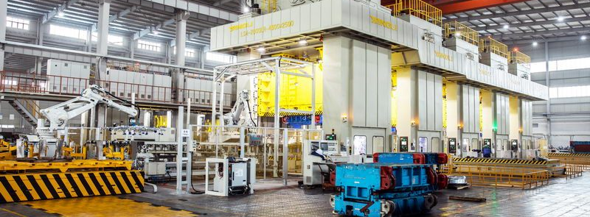
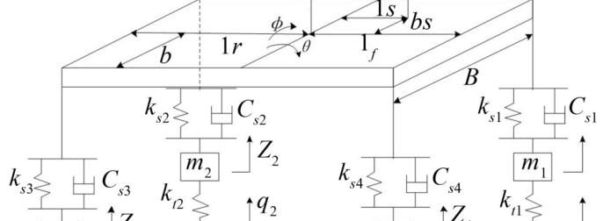
04 DOE在质量管理中的应用案例
制造业：提升深冲钢性能与汽车平顺性
案例1：提升深冲钢性能
背景：某钢铁厂深冲钢延伸率指标不稳定，影响下游客户冲压合格率。
DOE应用：针对热轧终轧温度、卷取温度等关键工艺参数设计DOE实验。
结果：识别出关键因子及其最优组合，实施后深冲钢性能综合合格率显著提高，同时煤气燃料消耗降低。
案例2：提升汽车平顺性
背景：某汽车制造商希望提升车辆乘坐舒适性，该性能受悬架、座椅等可控因子和路面、载荷等噪声因子影响。
DOE应用：采用田口方法，结合仿真分析与正交试验，研究设计的稳健性。
结果：找到使平顺性最优且对噪声因子不敏感的参数组合，座椅垂向加速度均方根值在各工况下均明显减小。
Notes:
理论说了很多，我们来看几个实际案例。在制造业，DOE的应用非常广泛。比如，一家钢铁厂通过DOE优化了生产工艺，不仅大幅提高了产品合格率，还降低了能耗。再比如，一家汽车制造商利用田口方法，设计出了乘坐更舒适且性能更稳定的汽车，即使在颠簸的路面上也能保持良好的平顺性。这些案例都证明了DOE在解决实际质量问题上的巨大价值。

Slide 12
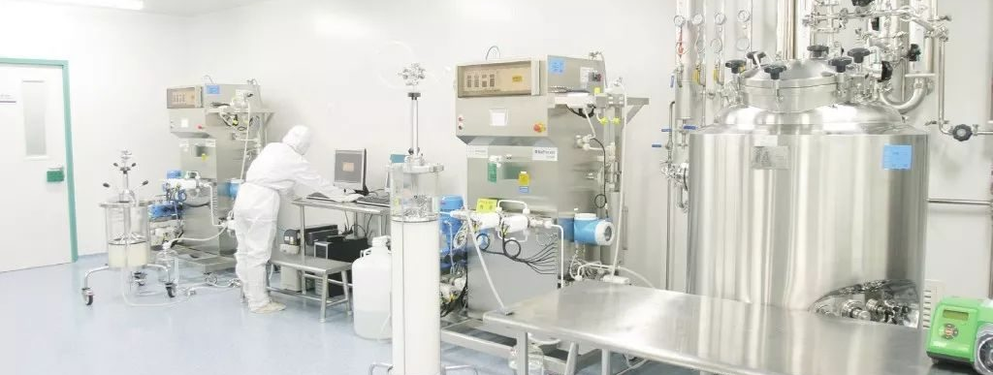

04 DOE在质量管理中的应用案例
制药与服务业：确保合规与优化体验
案例3：制药行业 - 确保工艺稳健与合规
▌背景：药品生产中，工艺参数的微小波动可能影响关键质量属性(CQA)，必须确保稳定性。
▌DOE应用：开发阶段研究混合时间、温度等关键工艺参数对纯度、溶出度的影响，建立模型。
▌结果：确定了关键参数的设计空间(Design Space)，充分验证工艺稳健性，为商业化生产提供坚实的数据支持并满足监管要求。
案例4：服务业/IT - 优化软件界面提升用户体验
▌背景：某软件公司面临界面优化挑战，需科学而非直觉地找到用户满意度最高的设计方案。
▌DOE应用：设计实验，邀请用户对不同“布局、色调、响应速度”组合的原型进行打分与评价。
▌结果：精准识别出“界面布局”和“系统响应速度”是影响满意度的显著因子，优化方案实施后，整体用户满意度提升22%。
Notes:
DOE的应用远不止于传统制造业。在制药行业，它是确保药品质量稳定和符合法规要求的关键工具。通过DOE，药厂可以确定工艺参数的安全范围，保证每一批药品的质量都一致。
在服务业和IT领域，DOE同样有用武之地。比如，一家软件公司通过DOE实验，科学地找到了最受用户欢迎的界面设计方案，使用户满意度提升了22%，这比单纯依靠设计师的直觉要可靠得多。

Slide 13
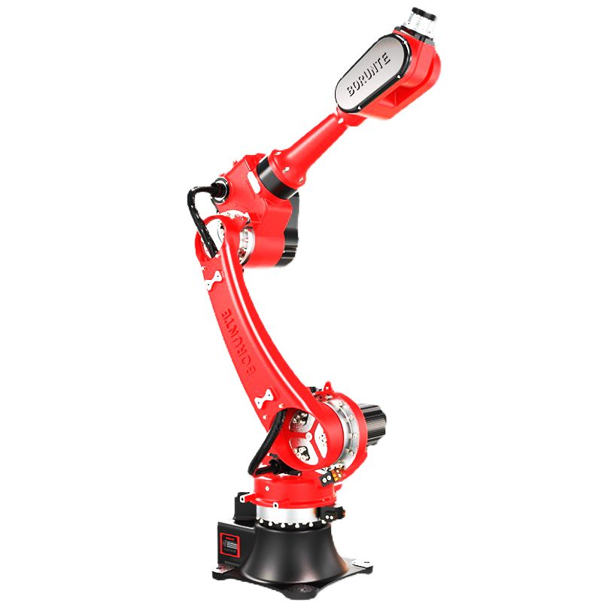
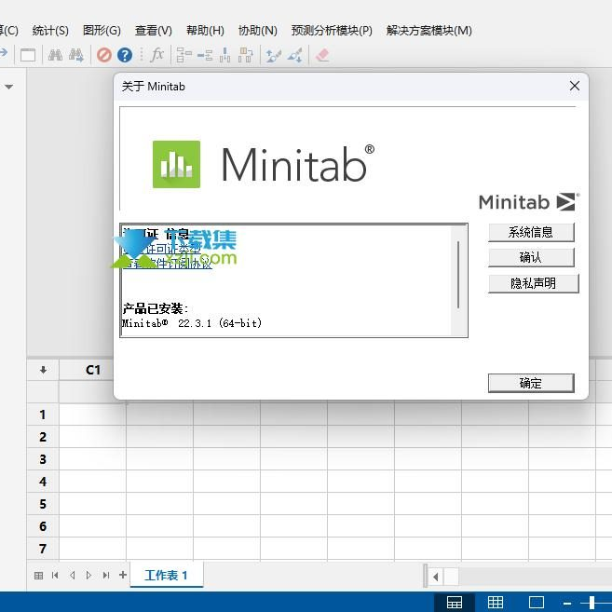
04 DOE在质量管理中的应用案例
成本与效率优化：实现数百万美元的节省
案例 5：降低实验成本
某制造企业，过去采用传统单因子实验方式，效率低下，直接导致新产品上市周期被拉长。
案例 6：提升生产效率
某公司面临将现有产线产能翻倍的硬性目标，但团队对核心工艺了解有限，且实验预算十分紧张。
✅ DOE 实施策略：引入专业的DOE实验设计方法论，并开发了定制化应用程序以大幅降低工程师的使用门槛。
🚀 最终成效：工程师可高效完成工艺放大与转移。经测算，每年每个生产工厂仅凭减少实验工作量，就能节省约 300 万美元成本。
✅ DOE 实施策略：采用创新的“确定性筛选设计”，在严格控制并降低实验费用的前提下，精准识别出驱动产能的关键工艺因子。
🚀 最终成效：基于DOE数据建模获得的关键洞察，成功优化了工艺参数，在不增加任何额外资本投入的情况下，将整条产线的生产效率提升了一倍。
Notes:
DOE不仅能提升质量，还能直接带来显著的经济效益。有案例显示，一家公司通过引入DOE，每年每个工厂就能节省约300万美元的实验成本。更惊人的是，另一家公司在没有增加任何设备投资的情况下，仅仅通过DOE优化工艺参数，就将生产效率翻了一倍。这些都证明了DOE是一项高回报的投资。

Slide 14
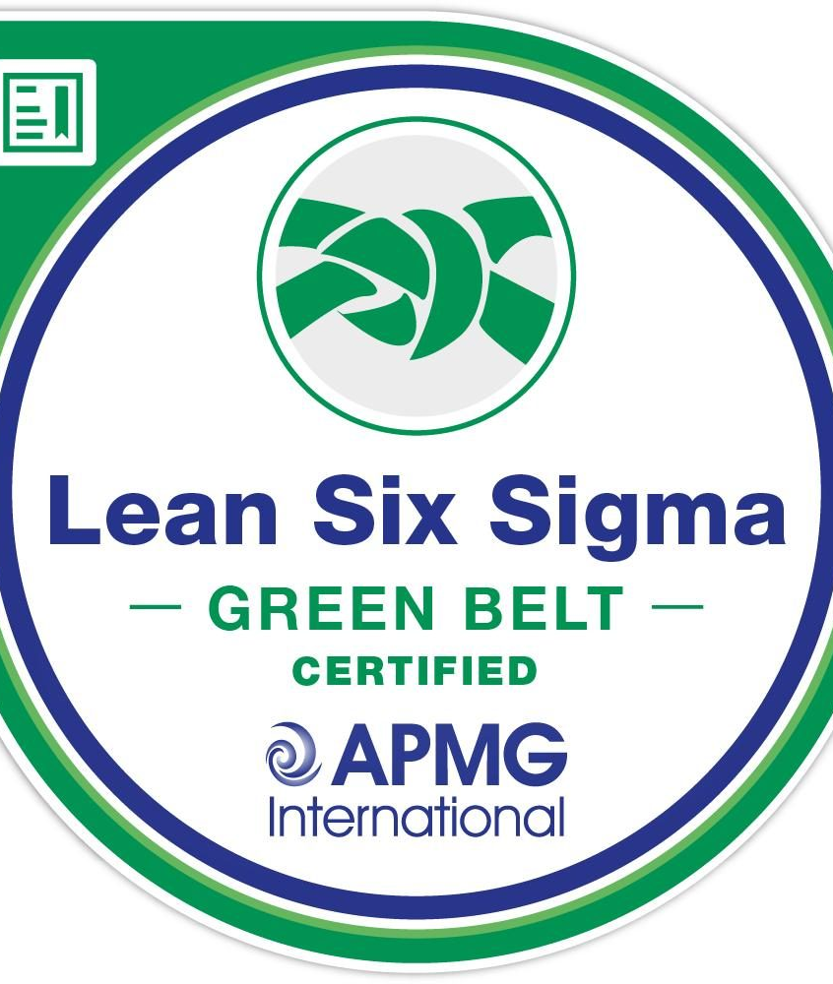

05 成功实施DOE的关键与挑战
常见误区与“避坑指南”
❌ 因素选得太多
试图一次研究10个以上因子，导致实验量爆炸，资源难以支撑。
💡 对策：分阶段进行，先用筛选设计找到关键因子，聚焦核心变量。
❌ 水平设置不当
水平范围过窄无法发现显著差异，过宽则可能导致实验条件不可行。
💡 对策：基于工程知识和历史数据，设置有意义且安全的水平范围。
❌ 忽略交互作用
仅关注因子的独立主效应，忽略因子间的协同效应，导致模型失真。
💡 对策：实验设计时考虑交互作用，使用全因子或部分因子析因设计。
❌ 混淆统计显著与工程显著
盲目优化统计上显著但对实际生产质量影响微乎其微的因子。
💡 对策：结合专业领域知识，综合评估效应的实际大小和工程应用价值。
❌ 跳过验证步骤
直接将模型预测的“最优条件”应用于大规模生产，缺乏验证。
💡 对策：必须在实际生产环境下进行独立的验证实验，确保结果可靠后再推广。
Notes:
当然，DOE的实施也并非一帆风顺，有一些常见的误区需要我们避免。比如，一开始就想研究太多因素，结果导致实验无法进行；或者设置的实验条件不合理，得出的结论没有实际意义；又或者只看统计结果，忽略了工程上的实际影响。最关键的是，一定要进行验证实验。成功的DOE需要跨部门的协作，以及专业知识和统计方法的紧密结合。

Slide 15
总结与展望
DOE 的核心价值
战略建议
科学决策
将质量管理从“试错”转变为基于数据的科学决策，减少主观臆断。
效率与深度
大幅减少实验次数，并能揭示因子间的交互作用，挖掘更深层的规律。
建立 DOE 能力中心
在企业内部培养专家团队，制定标准方法论，系统性地推广 DOE 应用。
将 DOE 融入核心流程
将其固化为新产品开发(NPD)、六西格玛改善等关键项目的标准工具与必选动作。
广泛应用
贯穿产品生命周期的各个阶段，从研发设计到制造生产均能发挥作用。
显著效益
最终实现质量提升、成本降低与生产效率的全面优化，创造商业价值。
投资于数据分析工具
配备 Minitab、JMP 等专业分析软件，降低 DOE 的实施门槛，提升全员使用效率。
DOE 是通往卓越质量的科学路径，
让我们用数据驱动决策，用实验验证猜想。
Notes:
最后，我们来总结一下。DOE的核心价值在于它能帮助我们进行科学决策，以更高的效率获得更深刻的洞察，从而在产品全生命周期中实现显著的效益。为了更好地应用DOE，我们建议企业建立自己的DOE能力中心，将其融入核心业务流程，并投资于专业的数据分析工具。总而言之，DOE为我们提供了一条通往卓越质量的科学路径，让我们一起用数据驱动决策，用实验验证猜想。

Slide 16

Q & A
感谢观看
欢迎各位提问交流 · 期待与您共同探讨
Notes:
我的分享到此结束，感谢大家的聆听。现在是问答环节，欢迎大家提问交流。

